Slide 1
ESCOLIOSIS
Y ÁNGULO DE COBB
Caracterización automática mediante análisis geométrico de radiografías
Martina Jacob · Grupo 6
16.63 PSIB · TPI 2026 Q2 · ITBA
Notes:
Presentación del trabajo: estimar el ángulo de Cobb y clasificar la gravedad de la escoliosis con procesamiento clásico de imágenes.

Slide 2
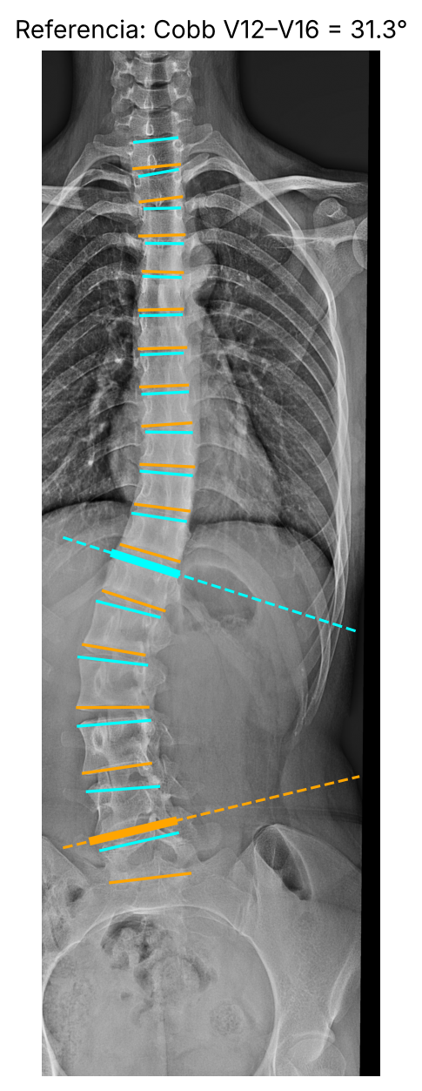
¿Qué medimos?
Escoliosis
Deformidad tridimensional de la columna: desviación lateral con rotación vertebral.
Ángulo de Cobb
Ángulo entre el platillo superior de la vértebra límite superior y el platillo inferior de la vértebra límite inferior de cada curva.
< 10°
Inferior al umbral
10–25°
Leve
25–40°
Moderada
≥ 40°
Severa
Notes:
Umbrales de gravedad tomados de Hong et al. (2017). El ángulo se mide sobre los platillos de las vértebras límite, que se eligen por su inclinación; no hay un par fijo de vértebras.

Slide 3





Objetivos
Estimar el ángulo de Cobb y clasificar la gravedad de la escoliosis con técnicas clásicas de procesamiento de imágenes, sin aprendizaje automático.
Preprocesar
Localizar
Medir
Evaluar
Reducir ruido, realzar hueso y aislar la ROI de la columna
17 niveles vertebrales, eje de la columna y platillos
Vértebras límite, ángulo de Cobb y gravedad por curva
Comparar con la referencia en las 98 radiografías

Slide 4
Dataset AASCE / MICCAI 2019
98
radiografías AP
de columna completa
Consideraciones
Imágenes JPG de 8 bits, no DICOM: sólo se informan ángulos, que no dependen de la escala.
Tamaño muy variable: todos los parámetros espaciales son fracciones del alto o del ancho.
Encuadres con cráneo, pelvis, costillas y marcadores: interfieren con la detección.
La referencia se usa sólo para evaluar, nunca dentro del procesamiento.
17
vértebras anotadas
(T1–L5), 4 esquinas c/u
985–7316
px de alto
(sin espaciado físico)

Slide 5
Materiales y métodos
Un pipeline clásico, interpretable paso a paso

Slide 6
Pipeline
1
ROI
2
Realce
3
Niveles
4
Eje
Mediana 9×9, suma de columnas, apertura y resta de fondo
CLAHE + Top-Hat elíptico (0,55 / 0,45)
Perfil vertical + secuencia regularizada de 17
Polinomio grado 4 con rechazo 2,5·MAD
5
Platillos
6
Calidad
7
Límites
8
Cobb
Rectas sobre gradiente Sobel, 13 × 25 candidatas
Confianza robusta + coherencia geométrica
Perfil angular, Savitzky-Golay, extremos ±
min(|θs−θi|, 180°−|θs−θi|) → gravedad
Notes:
Los ocho pasos. Los dos primeros acondicionan la imagen, 3 y 4 localizan la columna, 5 y 6 miden los platillos y 7 y 8 calculan el Cobb.

Slide 7
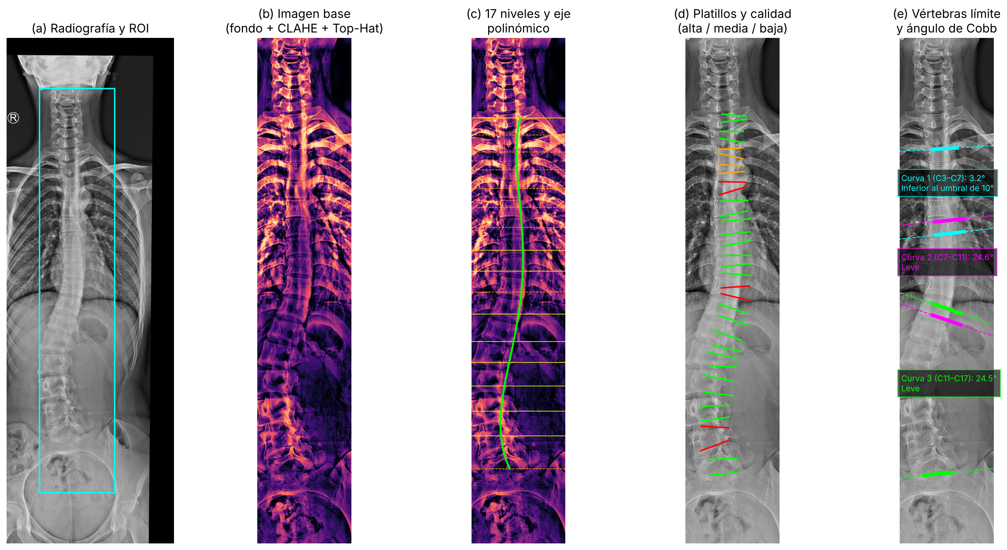
Paso a paso sobre una radiografía
Notes:
(a) ROI centrada en el máximo de intensidad. (b) Imagen base tras restar el fondo y realzar. (c) 17 niveles: continuos si coinciden con un máximo del perfil, discontinuos si se mantiene la posición regularizada. (d) Platillos coloreados por calidad. (e) Curvas y Cobb.

Slide 8
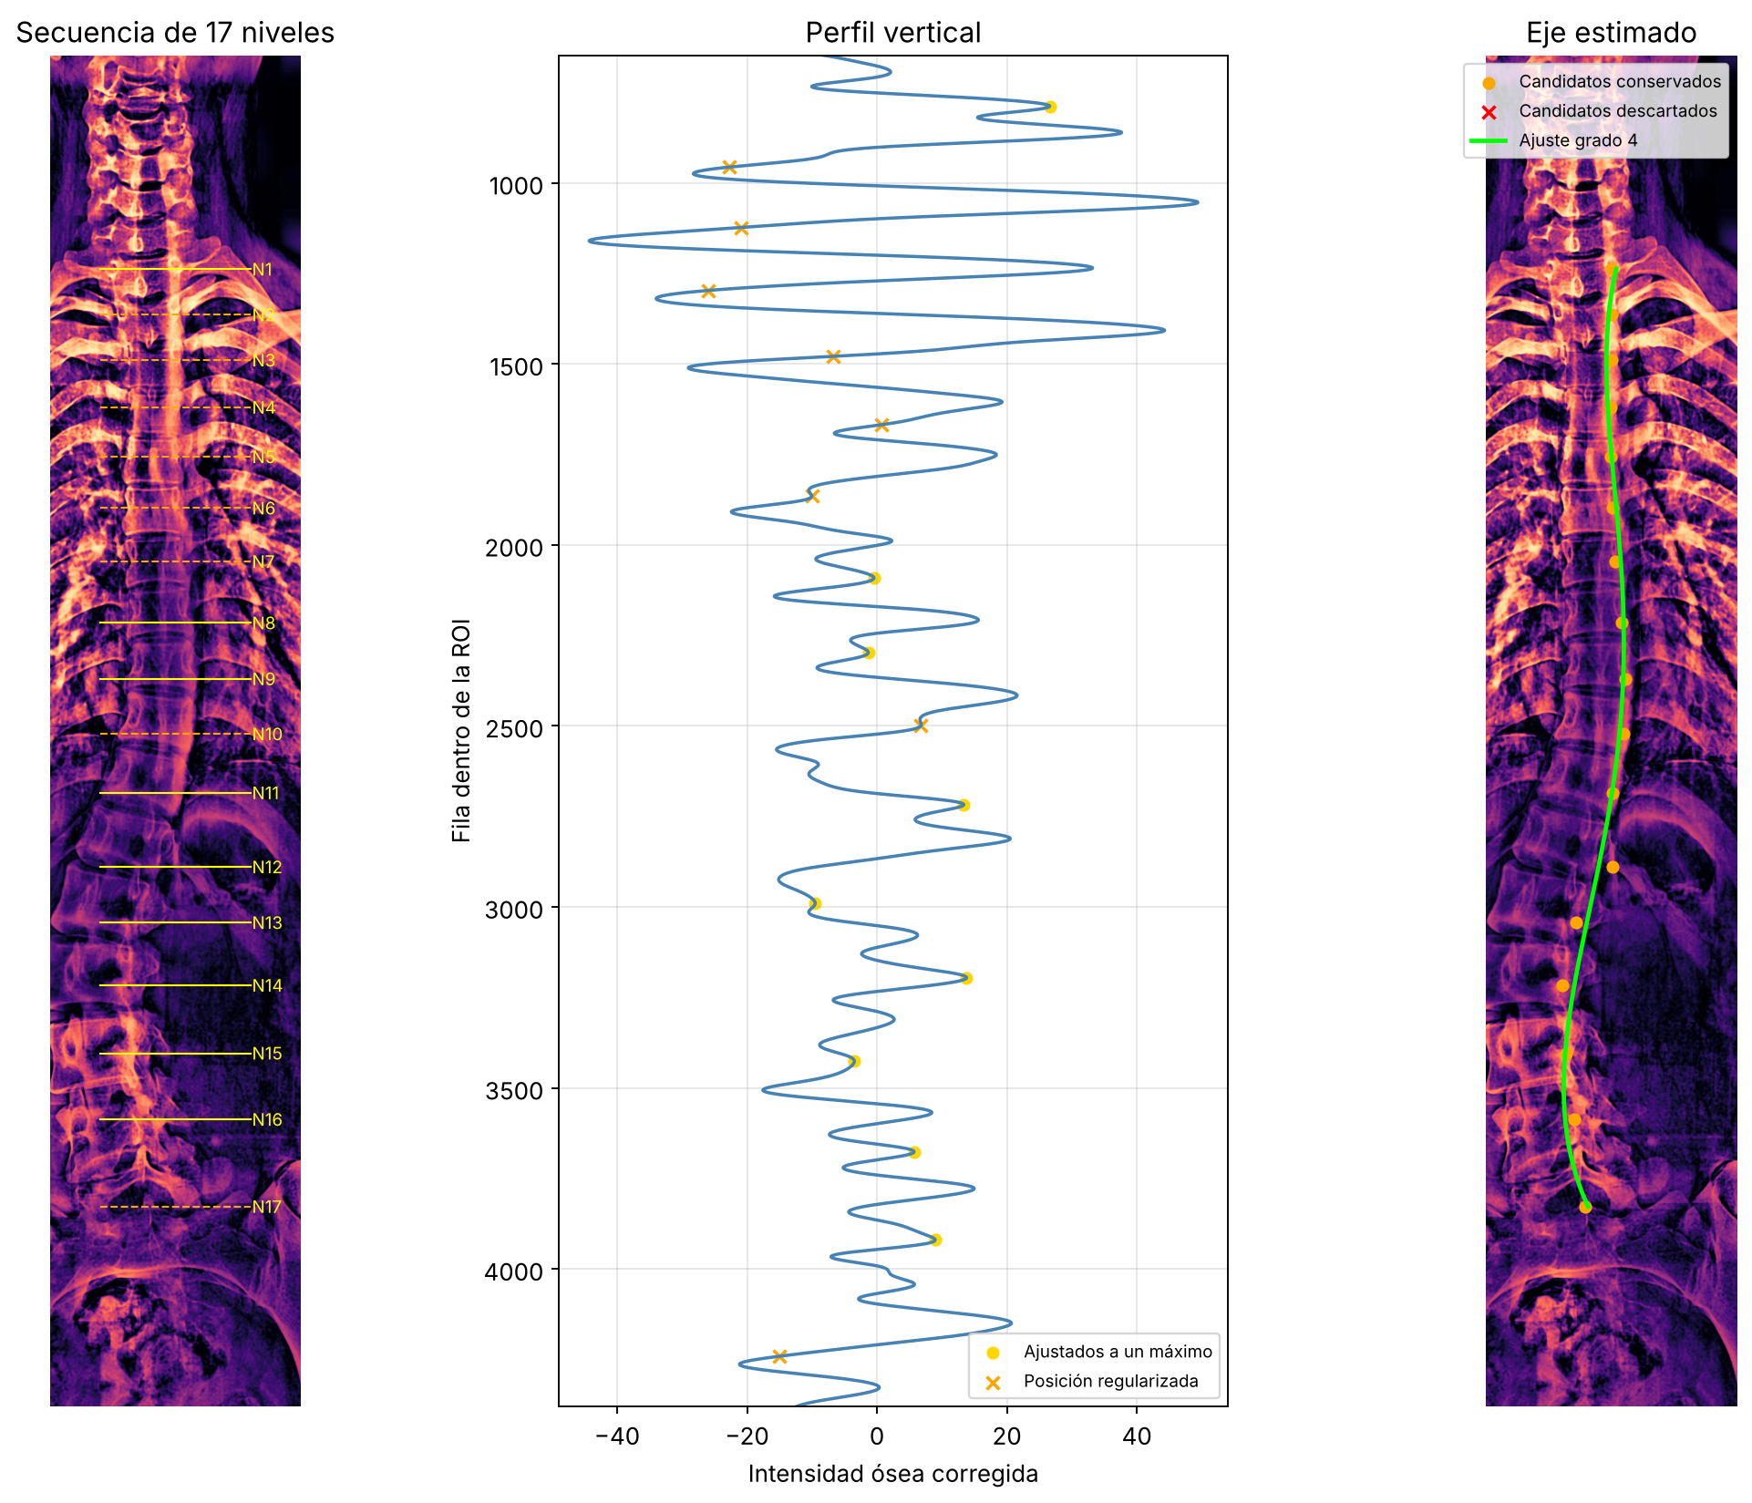
Niveles vertebrales y eje
Secuencia anatómica
17 niveles con separación creciente (×1,7) hacia la región lumbar.
Cada nivel se ajusta a un máximo del perfil sólo dentro de ±20 % de la separación.
Eje robusto
Centros por perfil horizontal, penalizando saltos.
Polinomio de grado 4, se descartan los residuos > 2,5·MAD y se reajusta.

Slide 9
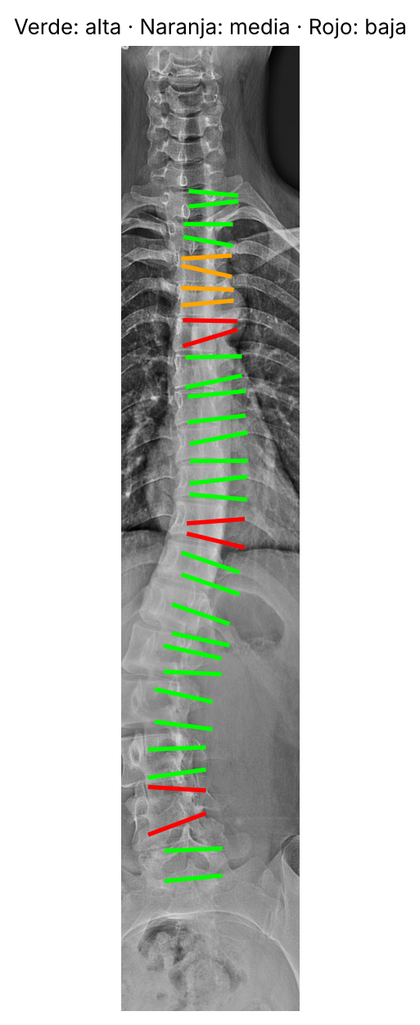
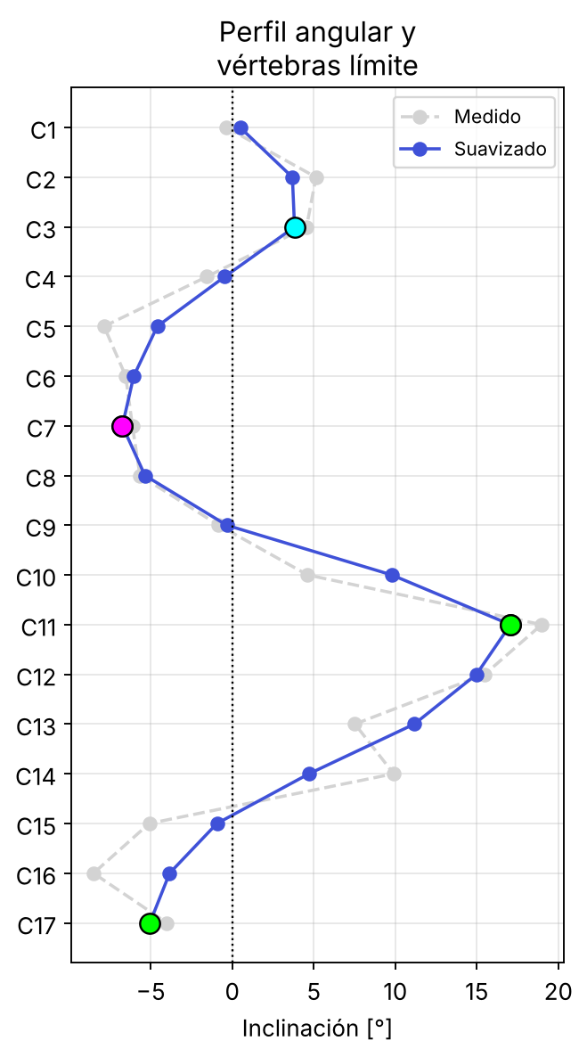
Platillos y control de calidad
¿Por qué no Hough?
Las costillas generan rectas falsas. Se usa un ajuste restringido sobre el gradiente.
Búsqueda
13 posiciones (±10 %) × 25 ángulos (±12°) alrededor del platillo esperado, con penalización de desplazamiento y giro.
Calidad
Confianza vs. 16 rectas paralelas (mediana/MAD), altura relativa 0,28–0,70 y Δθ ≤ 16°.

Slide 10
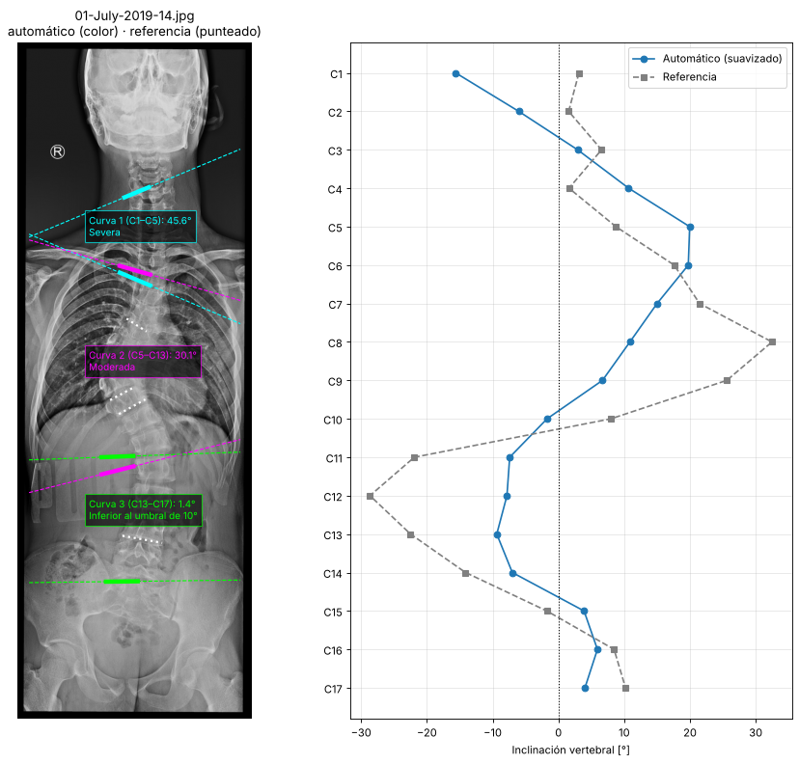

Interfaz interactiva
Elegir una radiografía en el menú desplegable
Marcar «Mostrar referencia»
Presionar «Analizar»
Se ven los platillos límite, el Cobb y la gravedad de cada curva, el perfil angular y la tabla comparativa

Slide 11
Resultados
98 radiografías · 170 curvas comparadas

Slide 12
Error del ángulo de Cobb (validación)
10,4°
6,9°
34 %
45 %
error absoluto medio
mediana del error
curvas dentro de ±5°
gravedad coincidente
Conjunto | Imágenes | Curvas comp. | MAE (°) | Mediana (°) | ±5° (%) | Gravedad (%)
Calibración | 20 | 33 | 9,7 | 7,3 | 36,4 | 57,6
Validación | 78 | 137 | 10,4 | 6,9 | 33,6 | 45,3
Total | 98 | 170 | 10,2 | 7,0 | 34,1 | 47,6
Curva principal por radiografía (98): MAE 11,4°, r = 0,25
Notes:
Las curvas se emparejan por superposición de sus intervalos de vértebras (IoU). La validación no se usó para ajustar umbrales.

Slide 13
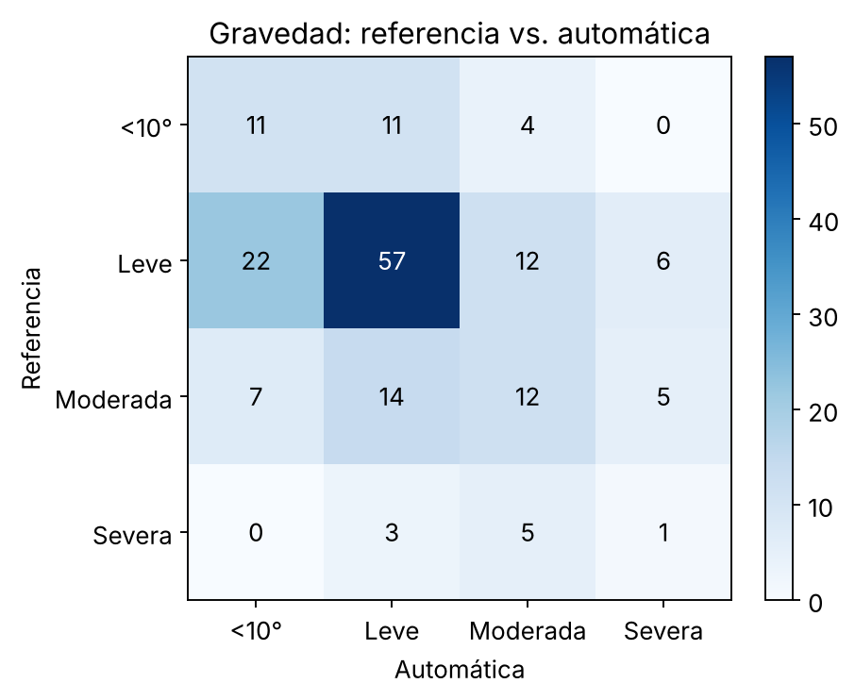
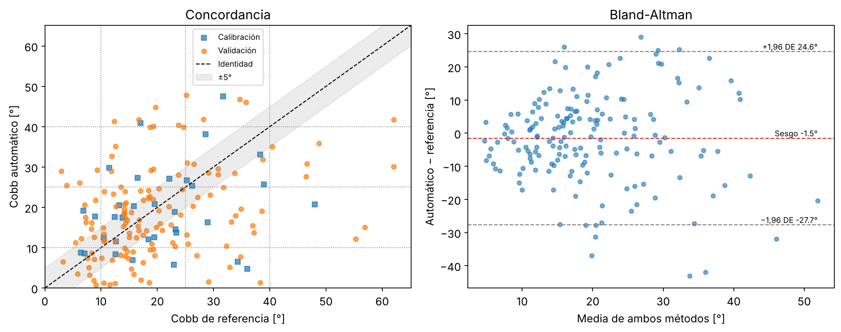
Concordancia y gravedad
Sesgo -1,5°
Límites de acuerdo 95 %: -28° a 25°
Sobreestima curvas chicas (+6°) y subestima moderadas (−9°) y severas (−24°).

Slide 14
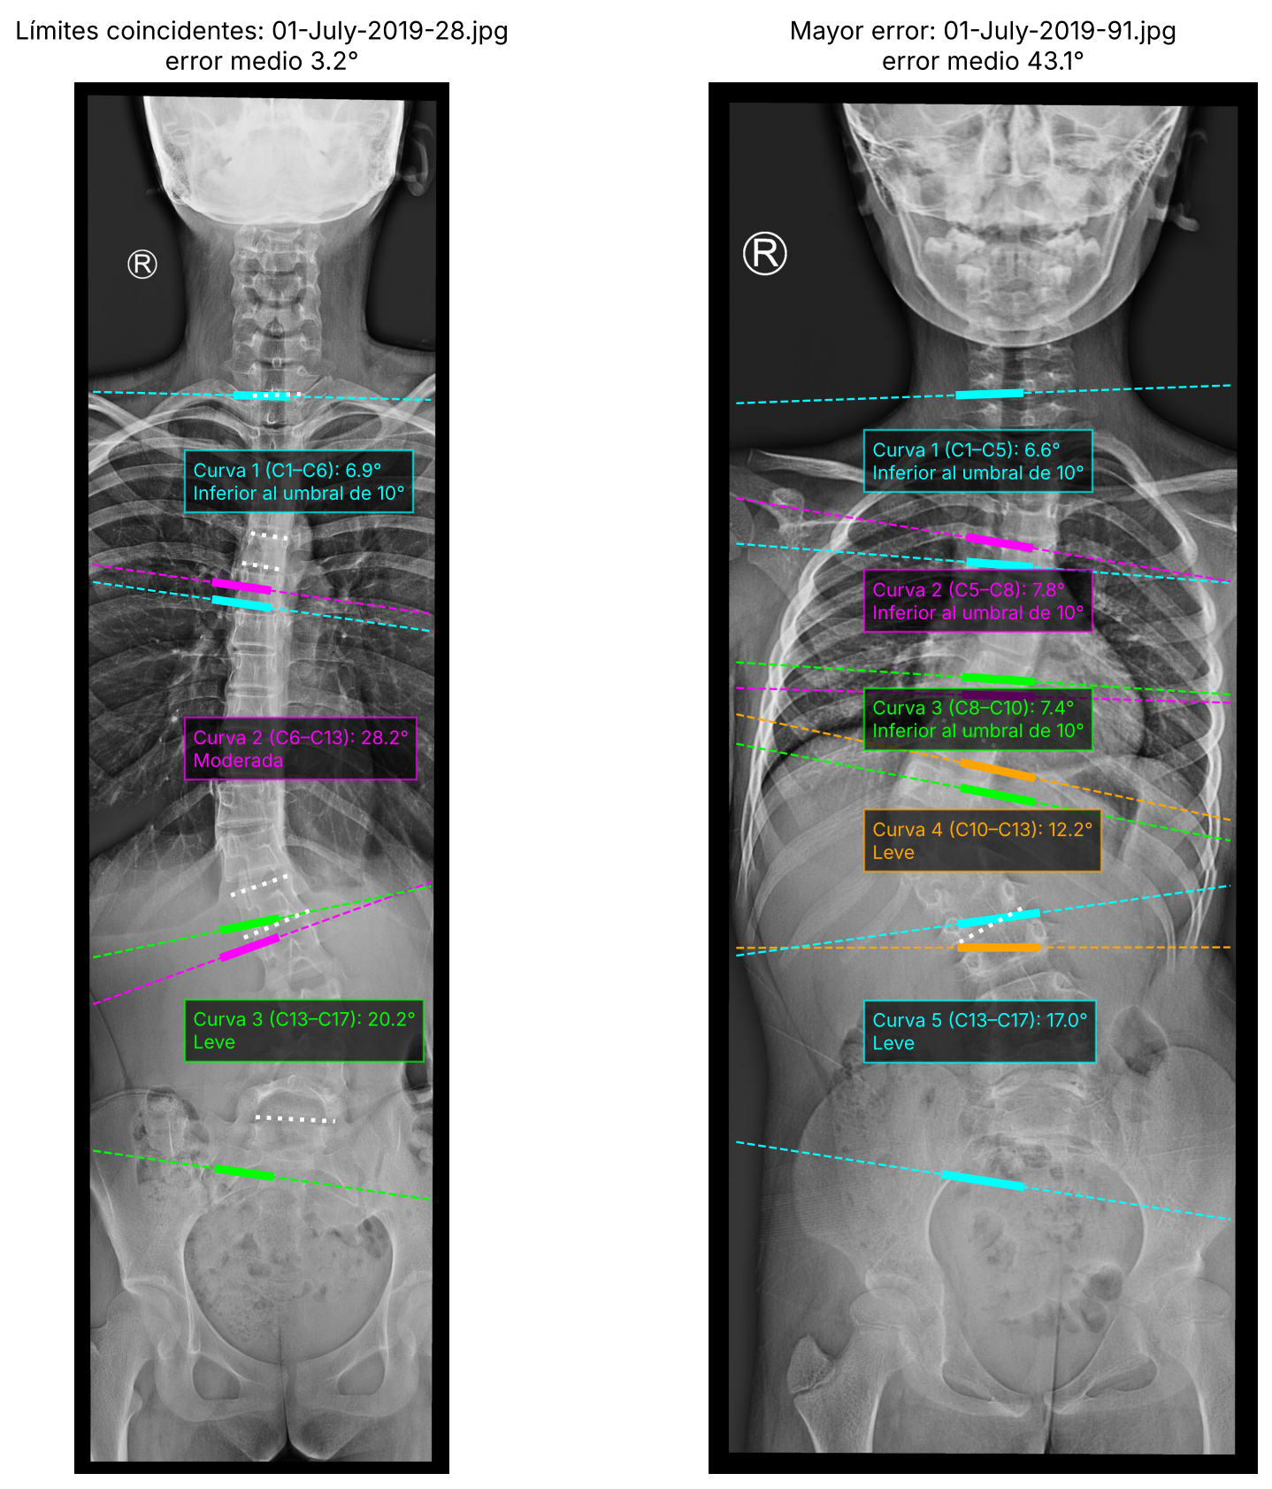


¿Dónde falla?
Vértebras límite
Con límites idénticos a la referencia (15 curvas) el error baja a 5,6°.
Costillas y pelvis
Bordes de costillas, clavículas y cresta ilíaca compiten con los platillos de los extremos.
Localización
Los 17 niveles ocupan fracciones fijas del alto: con cráneo o pelvis en el encuadre se corren de T1–L5.

Slide 15


Conclusiones
Funciona de punta a punta
Precisión limitada
Próximos pasos
Procesa las 98 radiografías sin errores y sin aprendizaje automático; cada paso se puede inspeccionar.
Error típico ≈ 10°, por encima de la variabilidad entre observadores (5–7°) y con subestimación de curvas severas: no apto para uso clínico.
Detectar T1 y L5 antes de ubicar los niveles, segmentar cuerpos vertebrales, ampliar la búsqueda angular y calibrar en un conjunto independiente.

Slide 16

¡GRACIAS!
¿Preguntas?
github.com/martinajacob28/PSIB2026Q2-TPI-Jacob

